Slide 1
Il dirigibile nella Prima Guerra Mondiale
Andrea Carullo Lorenzo Console & Lucrezia Desideri
II D

Slide 2
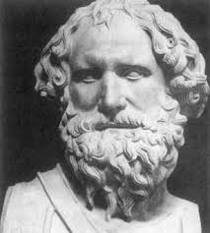
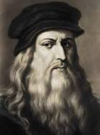
I presupposti teorici
Il principio di Archimede
«Ogni corpo, immerso in un fluido, riceve una spinta dal basso verso l’alto pari al peso del volume di fluido spostato»
Archimede di Siracusa (287-212 a.C.)
Si parla di liquido e non si pensa ancora a spostarsi nell'aria, ma il principio vale per qualsiasi fluido, compresa l'aria.
Nel XVI secolo Leonardo da Vinci intuì per primo il potere ascensionale dell’aria calda. Negli anni trascorsi a Roma realizzò esperimenti in cui fece sollevare in aria sottili vesciche riempite con il fiato.
«Tanta forza si fa con la cosa incontro all’aria, quanto l’aria contro la cosa»
Leonardo da Vinci (1452-1519)

Slide 3
Cos’è il dirigibile ?
Il dirigibile è un aerostato, la cui portanza è dovuta in massima parte a un gas più leggero dell’aria (inizialmente si utilizzò l’idrogeno, poi sostituito dall’elio), contenuto nel suo involucro.
Può essere guidato verso una determinata direzione grazie alla spinta di motori e alla presenza di timoni di direzione e profondità analoghi a quelli degli aerei.
I motori servono anche per produrre l’energia necessaria per i sistemi di bordo: in questo modo si ottiene un notevole risparmio di carburante rispetto ai velivoli più pesanti dell’aria.
Si distingue per la caratteristica forma "a siluro".

Slide 4
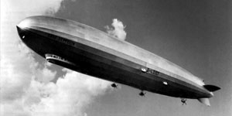
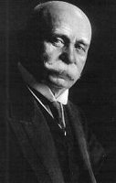
La realizzazione del dirigibile
La costruzione del primo dirigibile si deve ai Francesi, mentre i Tedeschi vantano le maggiori realizzazioni. Gli Italiani furono comunque sempre all'avanguardia nello studio e nella progettazione.
Il primo dirigibile, che utilizzava un motore a vapore, fu costruito dal francese Henri Giffard nel 1852.
Nel 1883 fu realizzato il primo dirigibile a propulsione elettrica, mentre nel 1898 il primo con motore a combustione interna.
In quello stesso anno fu costruito
il primo Zeppelin
(dal nome del suo ideatore).

Slide 5
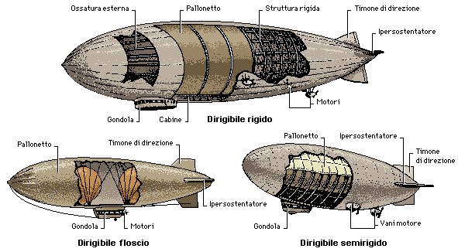
La struttura
La struttura dei dirigibili del secolo scorso poteva essere:
rigida: la forma dell'involucro è data da uno scheletro rigido interno e il gas leggero è contenuto in una serie di celle separate
semirigida: una chiglia rigida contribuisce a dare all'involucro la sua forma, che è mantenuta principalmente dalla pressione del gas leggero
non rigida o floscia: l'involucro assume e mantiene la forma per effetto della pressione del gas
Oggi quasi tutti i dirigibili hanno una struttura non rigida o floscia.

Slide 6
La struttura
L'involucro era realizzato in stoffa ricoperta di gomma.
I dirigibili maggiori avevano bisogno di hangar immensi per poter essere ricoverati: i più grandi raggiungevano la lunghezza di 270 metri e l’altezza di 45 metri.
Aeronavi di queste dimensioni avevano notevoli problemi di manovrabilità e subivano pesantemente gli effetti delle turbolenze atmosferiche.
Il gas utilizzato per il loro gonfiaggio, l'idrogeno, era facilmente infiammabile ed esplosivo (si deve agli Americani la successiva sostituzione dell’idrogeno con l’elio).

Slide 7
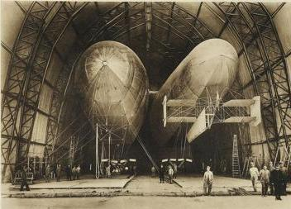
Le applicazioni belliche del dirigibile
Il primo esempio di impiego effettivo del dirigibile per scopi militari risale al 1911, con la guerra italo-turca per il controllo della Libia.
L'Italia utilizzò l'aeronave N2 di Arturo Crocco, ribattezzata P2, per effettuare ricognizioni su Tripoli.
Il dirigibile compì anche i primi bombardamenti aerei della storia.
I dirigibili P2 e P3 nell’hangar

Slide 8
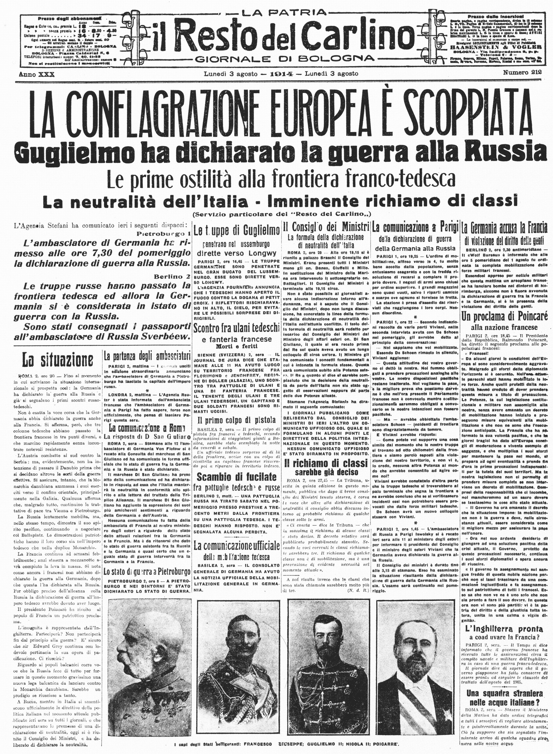
Le applicazioni belliche del dirigibile
Alla vigilia della Prima Guerra Mondiale i Paesi che potevano vantare un maggior numero di dirigibili erano la Germania, la Francia e l’Italia.
Lo scoppio della Prima Guerra Mondiale nell’estate 1914 diede un forte impulso allo sviluppo di questa nuova tecnologia di volo convertita in applicazione bellica.
L’intenso uso dei dirigibili costituisce da un lato una formidabile spinta al miglioramento delle prestazioni, dall'altro un banco di prova delle loro capacità e dei loro limiti.

Slide 9
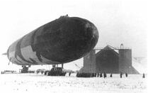
La Germania
All'inizio delle operazioni militari, la Germania è incontestabilmente all'avanguardia, sia come numero e qualità dei mezzi, sia come capacità progettuali.
Nel corso del conflitto, la ditta tedesca Zeppelin costruì 129 dirigibili, di cui 31 finirono distrutti in combattimento e 48 in vari incidenti.
Si privilegia l'utilizzo offensivo dei grandi dirigibili rigidi per il bombardamento pesante a grandi distanze (ad esempio i raids sulla Gran Bretagna) e per la ricognizione strategica.
I tedeschi provano anche ad usare i dirigibili per trasporto a grandi distanze. La spedizione dell'L59 per portare rifornimenti alle truppe tedesche in Africa Orientale comporta una permanenza in aria di 95 ore e una percorrenza di oltre 6.500 Km.

Slide 10
La Gran Bretagna
La Gran Bretagna inizia la guerra disponendo soltanto di pochi mezzi (probabilmente 5 o 6) di dubbio valore, ma nel corso del conflitto bellico ne utilizzerà circa 200.
Si punta sui dirigibili non rigidi o flosci (blimp), inizialmente piccoli, poi anche medi, utilizzati con successo in funzioni difensive, come la ricognizione, la scorta convogli, la lotta antisommergibili.
Gli Inglesi avviano anche la progettazione e la costruzione di grandi dirigibili rigidi, che però non sono sviluppati in tempo per prendere parte a significative operazioni belliche.

Slide 11
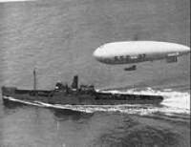
La Francia
La Francia inizia la guerra con 6 dirigibili; alla fine del conflitto dispone di 37 unità.
I dirigibili vengono destinati inizialmente alla ricognizione, poi al bombardamento, ma con risultati modesti e perdite elevate (anche per fuoco amico).
Nel 1917 l’utilizzo dei dirigibili, fino ad allora in forza all’Esercito, viene affidato alla Marina per compiti di scorta convogli, individuazione mine, lotta antisommergibile.
In questo nuovo ruolo dimostrano grande efficacia.

Slide 12
L’Italia
Alla vigilia della Prima Guerra Mondiale, in Italia la flotta comprendeva 12 dirigibili: era la terza in ordine di grandezza, dopo quelle della Germania e della Francia.
Durante la guerra, gli Italiani progettano e costruiscono numerosi dirigibili, soprattutto semirigidi, che vengono impiegati intensamente per operazioni di bombardamento notturno, ricognizione, controllo delle rotte navali.
Le caratteristiche del teatro operativo italiano, caratterizzato da distanze modeste e condizioni climatiche non estreme, inducono a privilegiare, rispetto alla velocità o all’autonomia, la capacità di raggiungere quote elevate per sfuggire alla reazione nemica durante le missioni di bombardamento.
L’Italia è la sola Nazione ad aver impiegato il dirigibile in azioni di bombardamento per tutto l’arco del conflitto.

Slide 13
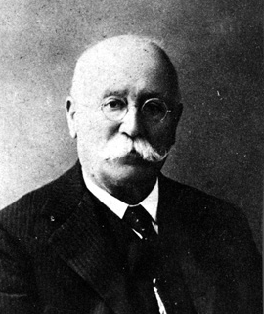
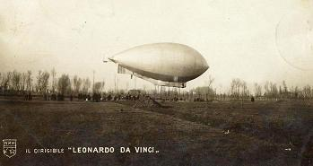
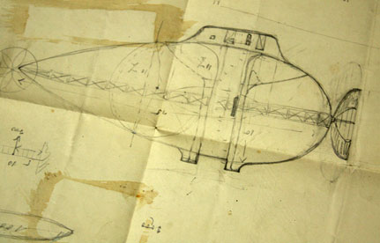
L’Italia
Tra i personaggi più importanti dell’aerostatica e dell’areonautica si ricorda l’ingegnere milanese Enrico Forlanini.
Enrico Forlanini (1848-1930)
La sua fama è legata soprattutto alla realizzazione di diversi modelli di dirigibili semirigidi, impiegati in azioni belliche nel corso della Prima Guerra Mondiale con l’Esercito e con la Marina.
Ideò anche particolari «valvole a reazione», in grado di aumentare la maneggevolezza e la capacità di manovra dei dirigibili.

Slide 14
Il dirigibile: vantaggi e limiti
Gli aerei, in quell’epoca, erano ancora molto rudimentali e lasciavano ai dirigibili una posizione privilegiata:
nelle missioni di ricognizione
come bombardieri
per lunghi pattugliamenti costieri e per raggiungere bersagli logistici fuori della portata degli aerei, sfruttando la loro superiore autonomia
I dirigibili avevano anche diversi svantaggi, quando usati in combattimento:
la lentezza e le grandi dimensioni li rendevano facili bersagli della contraerea
la loro sensibilità alle condizioni atmosferiche presentava spesso molti problemi

Slide 15
Il dirigibile: il superamento dei limiti
Si cercò di superare i limiti del dirigibile attraverso tre strategie:
evoluzione nella progettazione e nella realizzazione con lo scopo di aumentare l'altitudine operativa (quota), per rendere più difficile localizzarli e abbatterli da terra
scelta accurata dei parametri delle missioni, con l’impiego dei dirigibili nelle notti senza luna per integrare (a partire dagli ultimi mesi del 1917) le squadriglie da bombardamento che agiscono di giorno e con luce lunare
miglioramento del livello di addestramento degli equipaggi

Slide 16
Il dirigibile: l’evoluzione tecnologica
I principali progressi realizzati nel corso della guerra sono:
l'aumento delle dimensioni (fino a oltre 210 metri di lunghezza)
l'aumento della velocità fino a 130 km/ora di massima
l'aumento della quota operativa (particolarmente importante per sfuggire all'antiaerea e agli aerei da caccia) fino a oltre 8.000 metri
carichi utili fino a 50 tonnellate
autonomia portata a oltre 8000 km

Slide 17
Il dirigibile: la quota è l’arma segreta
I biplani e triplani in legno e tela della Prima Guerra Mondiale, spinti da motori di scarsa potenza, privi di abitacoli pressurizzati per i piloti, potevano impiegare anche un'ora per arrivare alla quota di 3000 metri.
Il dirigibile poteva raggiungere questa quota molto più rapidamente e salire a quote ancora più alte, diventando di fatto imprendibile.
Il divario tecnologico tra aerei e dirigibili, tuttavia, si ridusse considerevolmente già alla fine del primo conflitto mondiale, per poi annullarsi del tutto con la comparsa di aerei sempre più veloci, potenti e manovrabili.

Slide 18
Il dirigibile: limiti ... non superabili
Nonostante il miglioramento tecnologico, restano alcuni importanti ostacoli all’impiego del dirigibile nelle operazioni belliche:
il dirigibile è fortemente dipendente dalle condizioni atmosferiche
il suo utilizzo è improponibile nelle situazioni di forte contrasto
Sono questi due elementi a determinare la decisione di tagliare il programma della costruzione di nuovi dirigibili, per indirizzare verso altri progetti le ingenti risorse economiche necessarie.

Slide 19
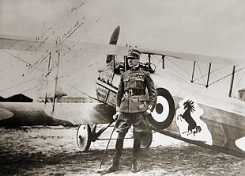
Dirigibile, arma di guerra: il tramonto
Un bilancio sull'uso dei dirigibili nella Grande Guerra porta a concludere che essi risultarono efficaci nel bombardamento lontano (fino a quando gli sviluppi degli aerei da caccia non resero quelle missioni eccessivamente costose), molto efficaci nella ricognizione e nella scorta convogli, potenzialmente utili nelle missioni di rifornimento a grandi distanze.
Al termine della Prima Guerra Mondiale si esaurisce l’impiego militare del dirigibile, soppiantato dall’affermazione dell’aeroplano, che pone fine alla contesa tra i sostenitori del «più leggero dell’aria» (il dirigibile) e quelli del «più pesante» (l’aeroplano).
Francesco Baracca e il mito del «Cavallino rampante»

